Slide 1
Web开发与网络爬虫
王浩
4.22

Slide 2
概述
从url到web page
B/S架构
前端&&后台
Web APP
爬虫

Slide 3
从url到web page（1）
url含义
端口
DNS解析
三次握手
http请求
服务器发送数据
浏览器解析
http无状态性的~

Slide 4
url解析
https://www.baidu.com/s?ie=UTF-8&wd=kissy%20gallary
使用https协议访问www.baidu.com下的/s目录，携带的参数为 ie=UTF-8 和wd = kissy gallary

Slide 5
B/S架构

Slide 6
request与response

Slide 7
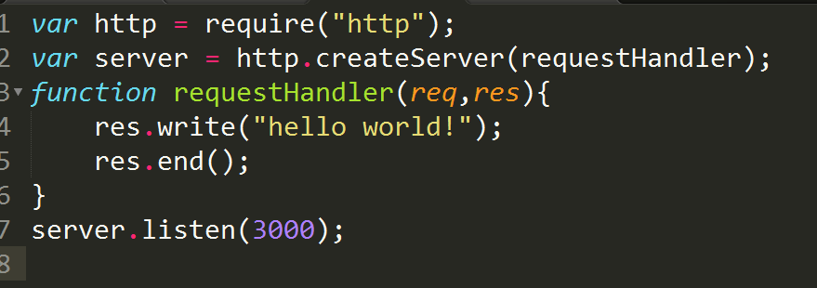
一个NodeJS版服务器程序

Slide 8
网站怎么保存用户的浏览状态？

Slide 9
数据绑定

Slide 10
找到域名对应的IP
根据IP访问服务器
服务器处理请求
浏览器收到回应
解析HTML、呈现网页

Slide 11
参考资料：
果壳：http://www.guokr.com/question/554991/
http://fex.baidu.com/blog/2014/05/what-happen/

Slide 12
Web开发技术
HTML5与CSS3
AngularJS、ReactJS、VueJS
NodeJS
Ionic
Sass与gulp
webPack

Slide 13

爬虫

Slide 14
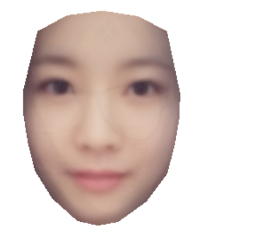

爬虫能用哪些有趣的事情？
1、“搜集了知友们的点击，预测出来这是你们（平均）最喜欢的人长的样子·······然后根据点击数据训练出来了一个带逛机器人，可以自动识别美女·····”
--grapeot的回答

Slide 15
爬虫能用哪些有趣的事情？
“2011年，我还在学校读书，写了个软件注册了几十万个新浪微博账号。（那时候还不要求实名制，真怀念）。然后就要养账号，写了几个爬虫软件从搜狐微博上爬昵称用来更新我新浪微博上的昵称，从大V的粉丝中爬他们的头像用来更新自己的微博头像（我对不起大家！），从笑话微博中爬微博内容来发到自己微博中。用这这几十万个微博账号去参与抽奖，一年获利了七万多块钱。读书那几年我承包了我们宿舍所有的水电费和我们班男生宵夜啤酒鸭霸王的费用” 李德 链接：https://www.zhihu.com/question/27621722/answer/37524827 ”

Slide 16
1、程序模拟请求
2、程序解析HTML。获取所需数据

Slide 17
爬虫实现
语言选择：Python 或 NodeJS

